Slide 1
Лекция 2
Система показателей качества транспортного обслуживания
2.1 Показатели качества транспортного обслуживания
2.2 Критерии оценки качества транспортных услуг
2.3 Методы оценки качества транспортного обслуживания

Slide 2
2.1 Показатели качества транспортного обслуживания
Главные показатели качества:
уровень удовлетворения потребностей в перевозках,
объем и структура,
время доставки грузов.
Единичные показатели, характеризующие
потребительскую стоимость перевозок:
сохранность,
регулярность,
ритмичность,
равномерность,
безопасность,
надежность перевозок.

Slide 3
2.1 Показатели качества транспортного обслуживания
Показатели качества транспортного обслуживания характеризуют способность услуг удовлетворять потребности потребителей, соответствовать установленным стандартам и нормативам, условиям договора.
Качество транспортного обслуживания — это совокупность характеристик, определяющих пригодность перевозок удовлетворять потребности пассажиров, грузоотправителей или получателей в соответствующих перевозках и работах.
Относительный характер показателей — они определяются соотношением фактического и нормативного значения, что обеспечивает сопоставимость результатов расчётов.

Slide 4
Количественные показатели – выражаются в количественном виде с помощью цифр.
2.1 Показатели качества транспортного обслуживания
Скорость и сроки доставки грузов. Например, уровень выполнения нормативных сроков доставки грузов.
Сохранность перевозимых грузов. Учитываются показатели перевозки грузов без потерь, без повреждений, без пропажи, без загрязнений.
Регулярность и своевременность (ритмичность и равномерность) перевозок.
Объём перевозки грузов без потерь и порчи.
Затраты (тарифы) на транспортировку.
Важно: ряд показателей качества численно определить сложно из-за отсутствия статистического учёта (например, комплексность, комфортабельность). В этом случае используют условные рейтинговые оценки потребителями услуг, выявляемые в процессе обследований перевозок, анкетных опросов, наблюдений, интервью.

Slide 5
Качественные показатели – обобщённые характеристики процесса транспортировки или его результата, которые не могут быть выражены в количественном виде.
2.1 Показатели качества транспортного обслуживания
Надёжность — уверенность потребителей, что транспортное средство прибудет и доставит его в нужное место к обозначенному времени.
Безопасность — защищённость пассажира, создание условий, когда вероятность нанесения вреда здоровью пассажира, ущерба его багажу и грузу сведена к нулю.
Удобство — зависит от того, насколько заполнено транспортное средство (можно ли пассажиру занять желаемое место), можно ли доехать до конечного пункта назначения без пересадок.
Чистота и комфорт — могут оцениваться различными пассажирами по-разному.
  Рекомендуется учитывать все показатели вместе — это позволяет получить комплексное и объективное представление о предоставляемых транспортных услугах.

Slide 6
2.2 Критерии оценки качества транспортных услуг
Характеристики грузовых перевозок:
– скорость и сроки доставки грузов;
– сохранность перевозимых грузов;
– регулярность и своевременность или ритмичность и равномерность перевозок;
– комплексность и полнота транспортного обслуживания;
– безопасность движения транспорта;
– экологичность перевозок.

Slide 7
2.2 Критерии оценки качества транспортных услуг
Показатели качества транспортного обслуживания пассажиров:
– безопасность поездок пассажиров;
– комфортабельность, комплексность и культура транспортного обслуживания в пути и в пунктах отправления, пересадки и прибытия;
– скорость пассажирских перевозок;
– регулярность перевозок и удобство расписания движения транспортных средств.
К показателям качества транспортного обслуживания грузовладельцев и пассажиров можно отнести также:
транспортную обеспеченность территории, связанную с размещением путей сообщения,
транспортную доступность клиентуры.

Slide 8
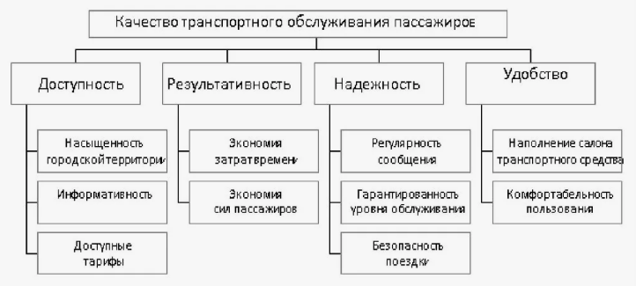
2.2 Критерии оценки качества транспортных услуг
Критерии качества транспортного обслуживания пассажиров

Slide 9
2.3 Методы оценки качества транспортного обслуживания
Сравнение фактических показателей качества с нормативными или максимальными с последующим обобщением результата.
Оценка через восприятие уровня качества транспортного обслуживания заказчиком (индекс удовлетворённости потребителей, Servqual-метод).
Применение как объективной, так и субъективной оценки (Serperf-метод).
Использование экспертных показателей (ответственность перевозчика, имидж и деловая репутация, квалификацию персонала, адаптивность перевозчика и готовность к изменению параметров обслуживания, наличие дополнительных услуг, гибкость тарифов).
Метод рейтинговых оценок (опрос клиентов - средние оценки показателей за каждый период).

Slide 10
БЛАГОДАРЮ ЗА ВНИМАНИЕ!

